Slide 1

主計業務宣導簡報 新進人員講習
中華民國106年11月17日

Slide 2
簡報大綱
一、主計室業務職掌介紹
二、法規介紹
國內差旅費
國外差旅費
三、採購案件經費動支注意事項
購案申請
驗收
結報

Slide 3
一、主 計 室 業 務 職 掌
本室現有人員共21人
主任1人
一科
行政人員7人
二科:
行政人員共6人
三科:
行政人員5人、技術員1人、專支1人, 共7人

Slide 4
業 務 職 掌 (續)
工 作 項 目 | 成 員 | 電話
督導主計室業務 | 主 任 劉淑貞 | 2400
一 科 概算、預算、決算編製。 付款、轉帳憑單編製。 收支帳務處理及報表編製。 財產帳務及審核作業 技轉等案件成本分析會辦。 其他有關事項。 | 科 長 鐘麗玉 | 2405
 | 專 員 崔小霞 | 2416
 | 科 員 黃淑娟 | 2422
 | 科 員 林竹芳 | 2418
 | 辦事員 蕭靖玄 | 2427
 | 辦事員 林修麒 | 2428
 | 書 記 許佳卉 | 2417

Slide 5
業 務 職 掌 (續)
工 作 項 目 | 成 員 | 電話
二 科 中央預算經費動支核簽。 中央預算購案監標、監驗。 中央預算經費結報審核。 辦理經費流用及保留案件之申請編報。 現金及財物盤點之查核。 其他有關事項。 | 科長 陳秋微 | 2405
 | 秘書 廖秀慧 | 2409
 | 科員 慕登雲 | 2404
 | 科員 邱惠雯 | 2419
 | 科員 黃瓊鋗 | 2415
 | 科員 邱美惠 | 2403

Slide 6
業 務 職 掌 (續)
工 作 項 目 | 成 員 | 電話
三 科 代收款計畫收入及經費動支審核。 代收款購案監標、監驗。 代收款經費結報審核。 代收款及保管款帳務處理、憑証整理及報表編製。 本室主計人事之相關事宜。 其他有關事項。 | 科長 蕭宇君 | 2413
 | 專員 馬美玉 | 2421
 | 科員 于菊蘭 | 2423
 | 科員 劉澤生 | 2420
 | 科員 王麗妤 | 2426
 | 技術員羅玉珍 | 2425
 | 專支 彭瑞鳳 | 2402

Slide 7
主計室業務宣導及溝通窗口
主計室網站：業務職掌、法令規章、實務案例等
專人服務電話：2423于菊蘭
單一窗口信箱：ac0164@iner.gov.tw

Slide 8
動支經費預算來源
中央預算
依預算法循預算程序編列單位預算送立法院審議
基本需求經費
(MIS預算代碼:00、01、20)
科技研究計畫經費
(MIS預算代碼:80)
收支並列經費(技服、技轉案)
(MIS預算代碼:30)
代收款
台電及民間委託案件
政府機關委託或補助計畫
原能會
科技部
經濟部(含能源局、標準局)
其他政府機關

Slide 9
動支經費預算用途別科目
公務所需採購案件
業務費
設備費
(單價超過1萬元且耐用年限超過
二年)
委辦費
獎補助費
個人相關經費
薪俸、加班費、年終及考績獎金、休假補助費等人事費
國內、國外差旅費
受訓補助費

Slide 10
二、法規介紹-差旅費
國內差旅費
出差
公出
參加訓練或講習
國外差旅費
國外出差參加會議
國外研習訓練

Slide 11
二、法規介紹-國內差旅費
出差
地點:依本所出差旅費報支規定，除台北市以南（含新店）至新竹縣市 以北（含竹東）為公出地區外，其餘為出差地區。
結報費用:依國內出差旅費報支要點結報交通費、住宿費、雜費。

Slide 12
二、法規介紹-國內差旅費(續)
公出
地點:依本所出差旅費報支規定，台北市以南（含新店）至新竹縣市 以北（含竹東）為公出地區。
結報費用:依國內出差旅費報支要點結報交通費。

Slide 13
二、法規介紹-國內差旅費(續)
法規依據:國內出差旅費報支要點
出差應事先申請核准，視實際需要核實指派，以日為單位，最少為半日，往返行程，以不超過一日為原則，若提早結束，應即返所上班。
出差旅費，應於出差事畢15日內填寫出差旅費報告表，連同有關單據一併結報。逾期辦理者請敘明理由。

Slide 14
二、法規介紹-國內差旅費(續)
交通費報支注意事項:
1.路程:以本所為起算點，到出差地點止。但居住地距出差點較近者，以居住地起算。
2.計算方式:以順路、最直接、最節省的方式依路段按實報支，並於結報單上註明。
例如:本所 -- 龍潭 --台北車站 --核二廠
(客運)18元+(國光客運)85元+(國光客運)118元= 221元
221元 x 2 (來回) = 442元

Slide 15
二、法規介紹-國內差旅費(續)
交通費報支注意事項:
3.搭乘公務車或搭便車者，不得報支交通費。
4.搭飛機、高鐵、船舶者 (僅限經濟艙或標準位)，應事先於差勤系統註明，奉准後始可搭乘，並應縮短行程，於執行公務當日出發，結束當日返回，需檢據覈實報支(以手機票證方式搭乘高鐵者，可於搭乘日出站時臨櫃取得或透由網路下載購票證明，並於該證明簽名後作為報支憑證)。

Slide 16
二、法規介紹-國內差旅費(續)
交通費報支注意事項:
5.預購車票之手續費，屬雜費項目，已含在雜費中支給，不得再行報支。
6.駕駛自用汽（機）車出差者，其交通費得按同路段公民營客運汽車最高等級之票價報支。但不得另行報支油料、過路（橋）、停車等費用。如發生事故，不得以公款支付修理費用及第三者之損害賠償。
7.除因業務需要，事前經機關核准者外，計程車費不得報支。

Slide 17
二、法規介紹-國內差旅費(續)
住宿費報支注意事項:
距出差地60公里以上，且有住宿事實始得報支。
住宿費在每日得報支標準內檢據覈實結報。多日住宿合開單據者，請於單據上註明住宿日期。網路平台訂住宿飯店如無法取得發票，以平台收據結報，須另外補繳營業稅。
住宿費每日最高上限標準:
※簡任(含薦任第9職等年功俸):新台幣1,800元
※薦任以下(含技工、駕駛、工友):新台幣1,600元
在同一地點出差超過 1 個月之住宿費，超過1個月部分打 8 折，超過 2 個月部分打 7 折。

Slide 18
二、法規介紹-國內差旅費(續)
雜費報支注意事項:
至公出地區出差不得報支雜費。
出差報支雜費，不分職等一律 每日數額400元結報。(支用內容:如購買車票之手續費、以個人手機聯繫公務之電話費等…)，其金額小、數量頻繁，為利於行政成本及效能之提升，免檢附單據。
半日差者，以數額的 1/2 報支(即200元)。

Slide 19
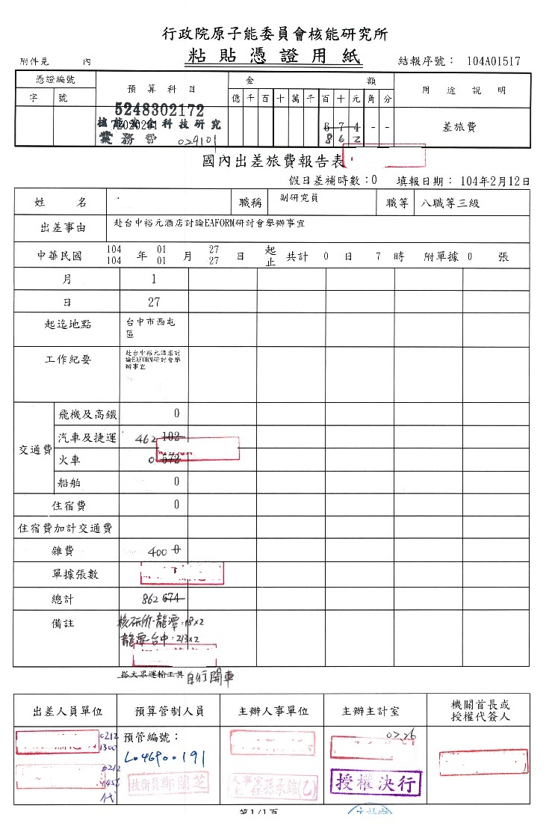
結報案例-國內旅費-交通費
本案結報時為誤勾選搭大眾運輸工具，實際為自行開車，修正交通費按同路段公民營客運汽車最高等級之票價報支。
不能結報火車費用，只能客運車費用
於備註或空白處註記搭車行程、車種、金額，以利審核。
修正為自行開車

Slide 20
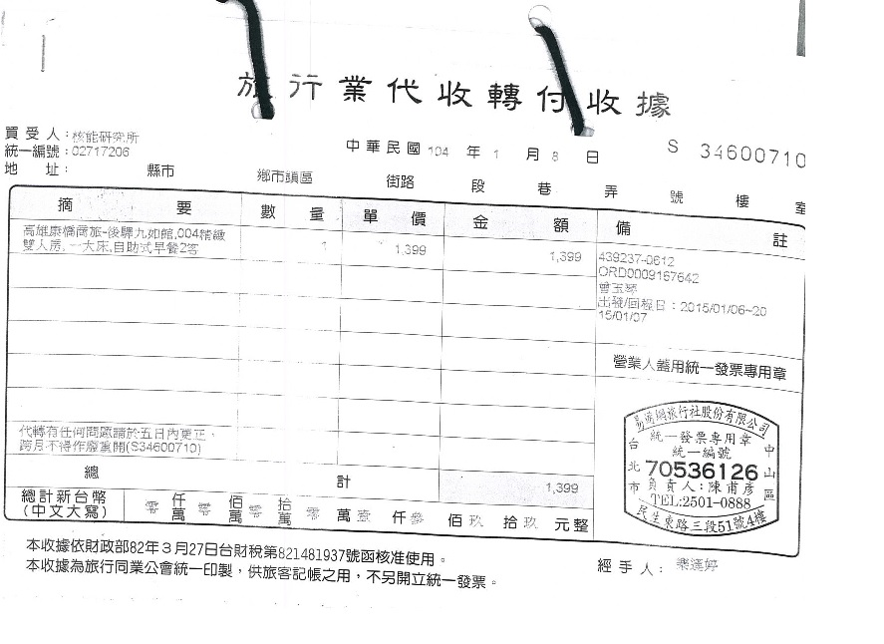
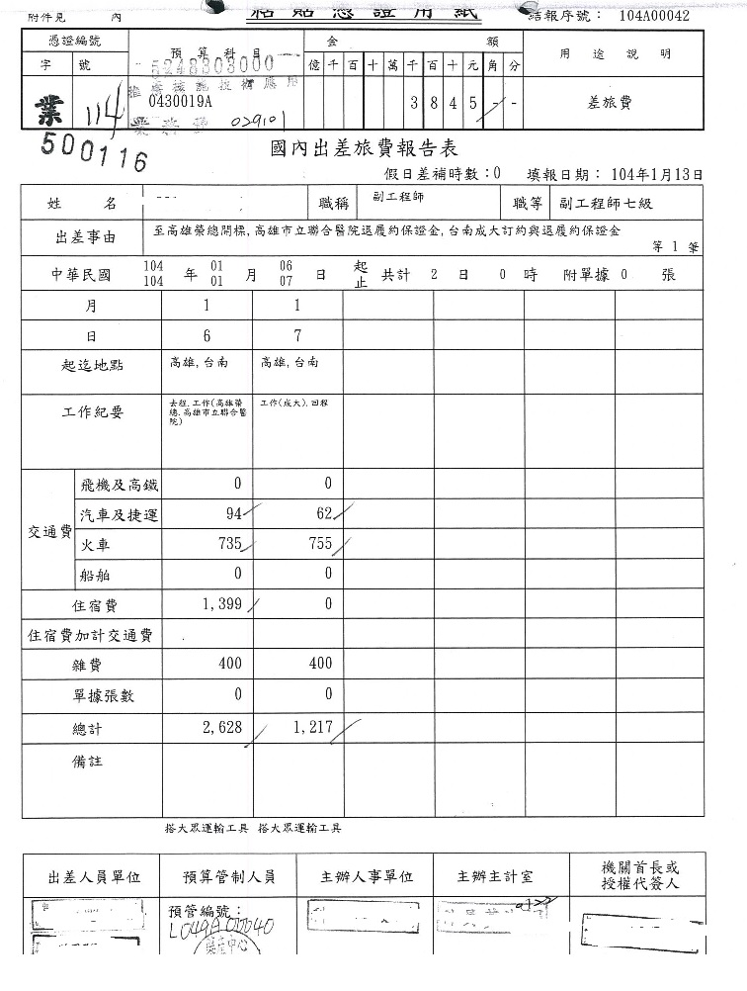
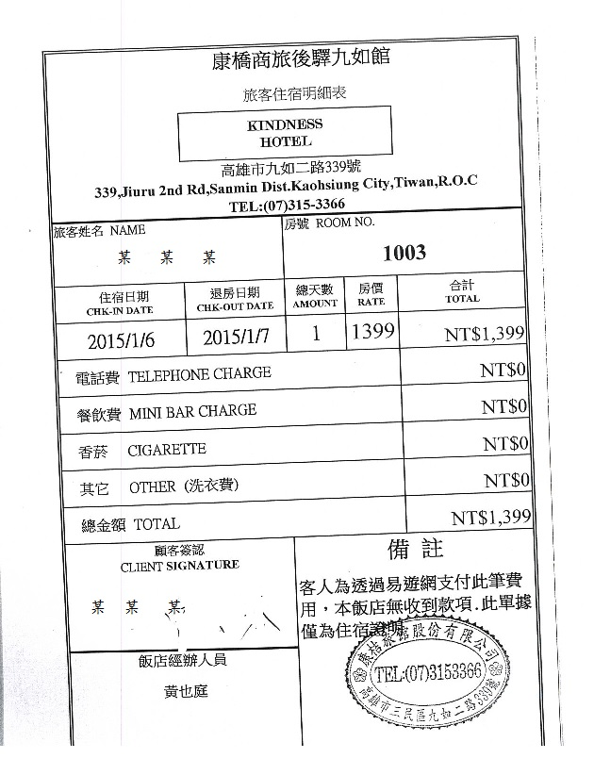
結報案例-住宿費-旅行業代收轉付收據
代收轉付收據無法證明住宿日期，請同仁於入住旅館時，請旅館出具入住證明；或將代收轉付收據交由旅館蓋章證明。以確認實際住宿日期。

Slide 21
二、法規介紹-國內差旅費(續)
參加訓練講習報支規定
法規依據：各機關派員參加國內各項訓練或講習費用
奉派參加訓練講習性質之研習會、座談會、研討會、檢討會、觀摩會、說明會等屬之。
交通費:補助其於訓練 或講習前後，由服務機關至訓 練機構間之「起、返 程日」交通費。
住宿費:於公差地區參訓，訓練機構未提供住宿，得於國內出差旅費報支要點規定每日上限數額內檢據報支住宿費。訓練機構已提供住宿者，放棄住宿者，不得報支住宿費。
雜費:不得報支。
奉派參加研討會並發表論文者，得以出差方式派遣，依國內出差旅費報支要點結報交通費、住宿費及雜費。地點屬公出地區者僅得報支起、返程交通費。

Slide 22
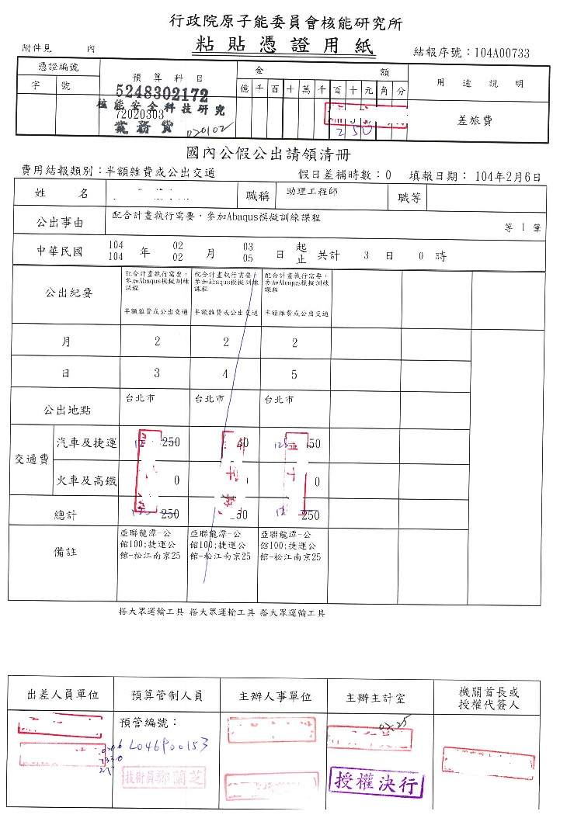
結報案例-國內訓練/講習-交通費
受訓日期為2月3-5日三天，僅得結報2月3日去程125元；2月5日返程125元。

Slide 23
二、法規介紹-國外差旅費(續)
法規依據:國外出差旅費報支要點
國外公差應依出國計畫及預算執行，事先簽奉核准， 在國外差旅費項下支應，不得超支。
須辦理簽證之國家(如美簽)，應俟取得簽證後再辦理機票採購等後續事宜。
國外差旅費包括:
交通費：搭乘飛機、船舶及長途大眾陸運工具所需費用。
生活費：出差人員之住宿費、膳食費及零用費。
辦公費：出國之手續費、保險費、行政費、禮品交際費 及雜費。

Slide 24
二、法規介紹-國外差旅費(續)
交通費:
搭乘飛機、 船舶及長途大眾陸運所需費用，須檢附單據結報，市區車費已含在生活費內，不得再行報支 。
飛機艙等之限制:
商務艙---簡任12職等以上人員領有該職等全額主管加給人員。
經濟艙---上述其餘人員乘坐經濟(標準)座艙；不得報支豪華經濟艙。
以搭乘本國航空為原則。

Slide 25
二、法規介紹-國外差旅費(續)
交通費:
機票結報，應檢附下列單據：
1.機票票根或電子機票或其他足資證明行程之文件。
2.機票購票證明或旅行業代收轉付收據或其他足資證明支付票款之文件。
3.登機證存根(含電子登機證)或護照影本或航空公司開立之搭機證明，電子登機證紙本自網路下載列印並簽名。

Slide 26
二、法規介紹-國外差旅費(續)
生活費：
依行政院核定之生活費日支數額表報支，免檢附單據，其中住宿費為70%、膳食費為20% 、零用費為10%。一日跨多個出差點，以留宿之出差城市為報支標準。
住宿費：
出席國際會議如住宿主辦單位指定旅館 (檢附證明)，得檢據核實報支，但日支生活費應扣除住宿費部分(日支數額70%)。
與民間企業共同赴國外考察、參展，經主辦單位安排旅館，住宿費超過日支生活費70%者，得在日支生活費數額內核實檢據結報。但日支生活費應扣除住宿費部分(日支數額70%)。

Slide 27
二、法規介紹-國外差旅費(續)
膳食費：
會議報名費、住宿費檢據報支者等如有供膳食，應自生活費中扣除。提供早餐者扣除日支生活費4%；提供午、晚餐者，各扣除日支生活費8% 。
零用費：
包括市區火車票費、市區公共汽車票費、市區捷運車 票費、個人信用卡手續費、洗衣費、小費及其他與生活有關之各項費用。

Slide 28
二、法規介紹-國外差旅費(續)
雜費:按出差日數每日新臺幣六百元為限額，檢據於總額度(例:5天*600=3,000元)結報，報支內容包括:計程車費、租車費、禮品費、交際費等，其中禮品交際費用係指與國外人員之禮品交際，請於結報單據中敘明饋贈對象並注意回程於免稅店(或飛機上)購置禮品饋贈對象之合理性。
非隨團出差人員如有需要租車者，檢附租車較長途陸運票價節省之證明文件，得於雜費限額外檢據核實報支。(自106.11.1起適用)

Slide 29
二、法規介紹-差旅費(續)
匯率：
辦理結匯者:檢附結匯水單。
未辦理結匯者:以出國前1日(如逢假日往前順推)臺灣銀行即期賣出美元參考匯價。（台銀網頁查詢列印匯率表）。
國外差費預借: 請於出國前二星期辦理。填寫預借款單黏貼於憑證上並影印核准簽陳及經費需求表。
出差人員應本誠信原則辦理結報，並於差畢15日內結報。

Slide 30
二、法規介紹-差旅費(續)
法院判決案例 1
無住宿事實、出差日期不符浮報差旅費
○○市政府○工程處工務所○技工及○工程員，負責○抽水站新建工程機電部分監工及主驗，以辦理該工程舌閥及蝶閥材質取樣送驗為由，赴他縣市出差3日；卻當日來回。又以辦理抽水機試車為由，申請赴他縣市出差5日，卻延後1日出差。事後填寫出差旅費報告表，○技工支領浮報2,100元、○工程員支領浮報2,900元。涉嫌觸犯貪污治罪條例第5條第1項第2款之利用職務上機會詐取財物等罪，案經檢察官偵查，2人於偵查中自白，犯罪所得均未滿五萬元，偵查中繳回全部所得財物，向法院請求予緩刑之宣告。行政責任部分該處核定2人，各記過1次。

Slide 31
二、法規介紹-差旅費(續)
法院判決案例 2
無住宿事實浮報差旅費
○○縣政府○○局○○室○主任，會同政風室主任、總務室主任、技士、課員等5人，搭乘公務車赴他縣緊急採購防SARS清潔消毒用品，當日夜間返回。 ○○室○主任明知出差1天未住宿；卻填寫出差旅費報告表支領當日膳雜費500元、旅館費700元及次日膳雜費500元，浮報1,200出差旅費。於調查時自動繳還國庫，案經管轄法院依貪污治罪條例第5條第1項第2款規定，利用職務上之機會詐取財物，判決處有期徒刑1年8月，褫奪公權2年，緩刑2年。

Slide 32
二、業務法令介紹-差旅費(續)
法院判決案例 3
無住宿事實浮報差旅費
○○署○組長、○編審，於週六、週日赴花蓮參加教育訓練及臺南地區督導業務，均未住宿於當日返回臺北；惟2人均分別報支1天住宿費及半天膳雜費，○組長浮報差旅費4,239元，○編審浮報差旅費2,238元。案經檢察官偵查，2人假日出差，事後均未報領加班費或補休，分別以偽造文書罪向法院聲請簡易判決及緩起訴處分。

Slide 33
二、法規介紹-差旅費(續)
法院判決案例 4
以空白收據詐領住宿費
內政部○○署○○服務站○前主任奉派出差實際住宿費是680元，卻向旅館索取空白收據，自行在收據上填寫住宿費1,400元申請差旅費，4次浮報計2,880元。案經檢察官依依貪污治罪條例第5條第1項2款利用職務上機會詐取財物罪提起公訴。

Slide 34
二、法規介紹-差旅費(續)
法院判決案例 5
未實際出差詐領出差旅費刑事責任案件
○○鄉公所工務課○課長填寫出差報告單，於89年13、14日出差赴臺北參加內政部○○署專案會議，後因故未及參加會議；惟仍填具出差旅費報告表支領2日差旅費，計2,096元，於偵查期間自動繳還國庫，案經管轄法院依貪污治罪條例第5條第1項第2款規定，利用職務上之機會詐取財物，判決處有期徒刑1年10月，褫奪公權1年。

Slide 35
二、法規介紹-差旅費(續)
法院判決案例 6
實際出差日數與原核定不符，仍依核定日數支領
○○縣政府環保局○稽查員，奉派出差參加研討會未參與及會同稽查未全程參與；卻填寫出差旅費報告表支領3,170元出差旅費用。於調查時自動繳還國庫，案經管轄法院依貪污治罪條例第5條第1項第2款規定，利用職務上之機會詐取財物，判決處有期徒刑2年，褫奪公權1年，減為有期徒刑1年，褫奪公權1年，緩刑1年。

Slide 36
二、法規介紹-差旅費(續)
法院判決案例 7
重複申請詐領出差旅費刑事責任案件。
○機關預算委員會○專門委員，任職○○會主任秘書期間，陪同民意代表赴臺灣南部及金門等地參訪，明知其差旅費係由○○部專案核銷，仍利用職權詐領差旅費1,000元，案經管轄法院判決處有期徒刑3年8個月，褫奪公2年。

Slide 37
二、法規介紹-差旅費(續)
法院判決案例 8
接受招待交通接送及住宿仍申請支領差旅費
某機關同仁奉派出差辦理廠驗及檢驗作業，搭乘承商之交通車並接受廠商支付商務旅館旅費等招待，卻仍向服務機關申報前揭費用新台幣3,458元。該員偵查中自白坦承犯行並自動繳交犯罪所得，法院因此認為被告一時失慮事後深具悔意，判處有期徒刑1年10個月，緩刑3年，並褫奪公權1年。

Slide 38
三、採購案件經費動支注意事項
申請
驗收
結報
中央預算
確認廠商
履約完成
廠商開立
發票或收據
代收款
依合約規範
執行驗收
財產列管
所得稅代扣..
經常門
資本門
移送單

Slide 39
三、採購案件經費動支注意事項(續)
階段 | 執行方式
申請 提案 | 1.採購案於採購管理系統提案陳核 2.簽陳(國外出差、辦理研討會、更換證照、...等) 3.表單系統(來賓蒞所參訪/演講、積彭講座等)
發債 | 1.至預算管理系統登錄發債金額，送主計室審核。
購案招標 | 1.集中採購或10萬元以上購案由秘書室辦理招標。 2.10萬元以下小額購案/開口合約 由單位自行傳真廠商簽訂合約。
履約驗收 | 1.由單位自行辦理驗收。 2.工程案100萬以上 由秘書室營繕科協驗。
結報 | 1.集中採購或10萬元以上購案(不含委辦費案件) 驗收合格後，通知廠商開立發票，檢附相關文件送秘書室辦理結報。 2.其餘經費動支案件 由單位自行結報。 3.預算管理系統登錄結報金額。

Slide 40
三、採購案件經費動支注意事項(續)
申請階段
採購金額3萬元以上均應先會主計室審核。
請購理由填寫計畫名稱與預算支用計畫代號應一致。
採購項目單價超過1萬元且耐用年限超過二年；或組裝後成品符合上項規定，以設備費支應。
採購申請單之預估金額不能高過預算分析之金額。
中央預算採購設備內容，如與資本門控管系統中設備序號內容不符，請事先辦理設備變更，奉核後再辦理採購。
維修成本超過原設備價值之1/2，應評估是否符合經濟效益，並填寫財產修繕自我檢核表。

Slide 41
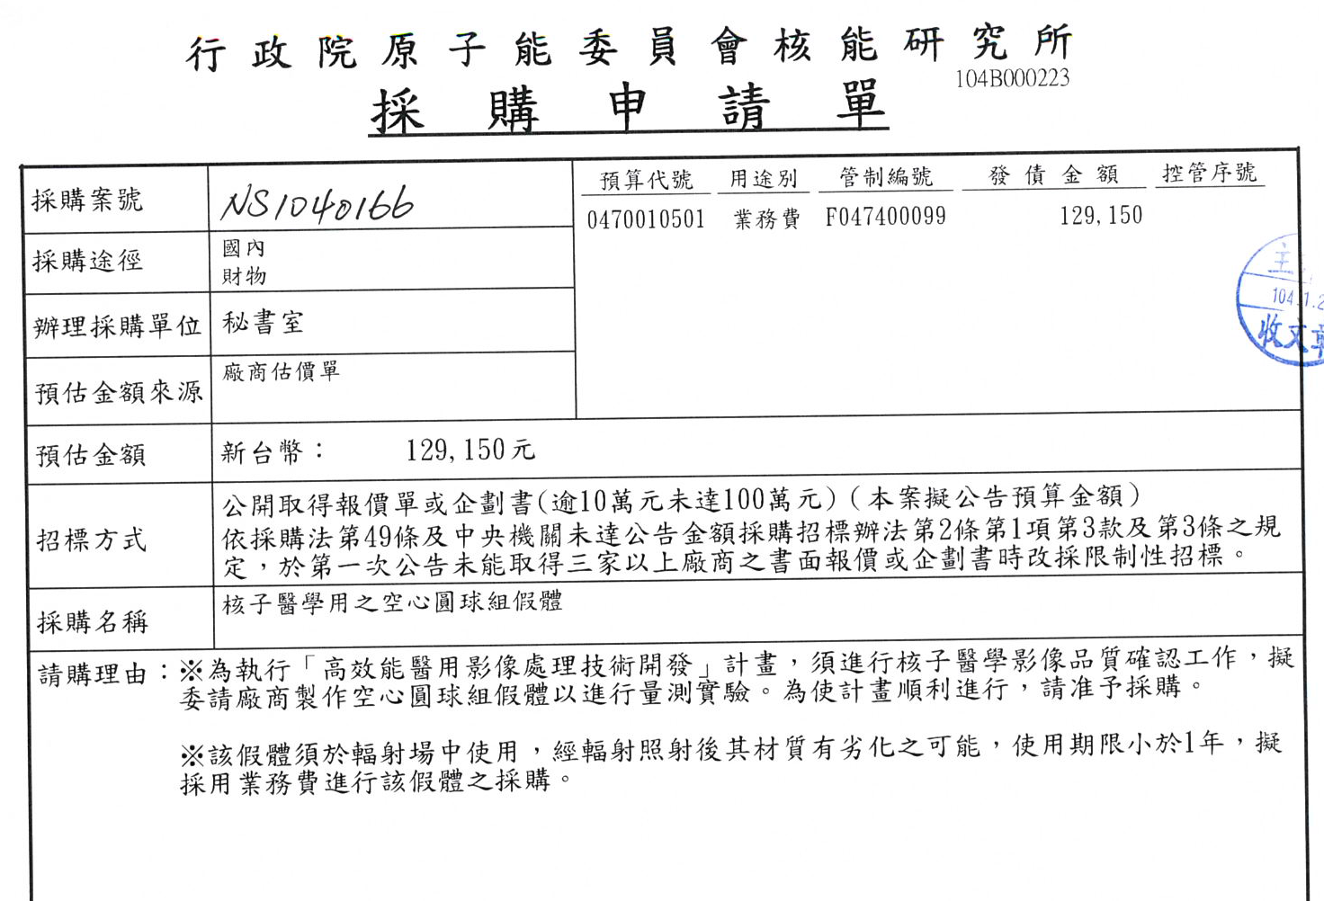
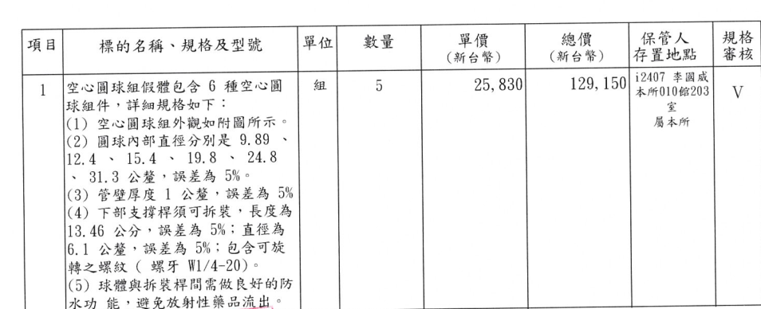
經費申請注意事項-案例
三、採購案件經費動支注意事項(續)
採購申請單之預估金額不能高過預算分析之金額
預算代號與請購理由中之計畫名稱應一致
單價超過1萬元，如以業務費支出者，應敘明其符合之理由：耐用年限小於2年。否則應以設備費勻支。

Slide 42
三、採購案件經費動支注意事項(續)
申請階段
為符合採購法規定，同性質或同廠商之購案不得拆案以規避採購法規定，應併案辦理。
屬集中採購項目(如：辦公設備、文具、化學藥品…等)不論金額大小，均送秘書室辦理採購。
如因屬緊急情況、或影響安全、或其他特殊之情形，必須以小額採購辦理者，應敘明理由。
應取具2家以上廠商估價單，或敘明僅有1家之理由。
10萬以下購案，請將議比價紀錄填入採購說明內，以落實議比價制度，健全採購程序。

Slide 43
三、採購案件經費動支注意事項(續)
履約驗收階段
收到廠商交貨應按採購明細所載規格數量檢視清點，如有不合格者，應立即通知廠商改正或更換；依契約完成履約後，應於廠商履約完成書面通知單、送貨單簽章並註明日期，以釐清是否逾期。
驗收方式為取得報告書者，請於報告書上註明是否符合契約規範並核章，以確認是否完成。
論著刊登應先至本所論著管理系統，載明刊登國內期刊或國外期刊，由本所審查委員審核並由所部長官批示核可。驗收結報時，應列印論著申請單及刊登資料。
廠商於履約過程中，如有增、減項施作，應簽會秘書室、主計室及政風室並奉所部長官核可後，移請秘書室辦理契約變更。

Slide 44
三、採購案件經費動支注意事項(續)
履約驗收階段(續)
購案需展延履約期限者，應確定非可歸責於廠商，且廠商應於事故發生或消失後，儘速以書面向機關申請展延履約期限。機關得審酌其情形後，以書面同意延長履約期限，不計算逾期違約金，毋需契約變更。
驗收前3天寄發驗收通知單予監辦單位(主計室、政風室)、採購單位(秘書室)。為避免漏發或發錯mail，請於驗收當日或前一天請再電話通知監辦單位承辦人到場。驗收前請務必備妥履約完成相關文件。
驗收結果與契約規定不符者，經檢討符合政府採購法第72條第2項規定得「減價」收受者，應於驗收後結報前，簽陳所部長官核可(會秘書室、主計室及政風室)後，辦理結報事宜。
採購申請人或承辦人不得為該案之主驗人。

Slide 45
履約驗收注意事項-案例
小額採購奉准後，通知廠商從通知日起開始履約，履約期限為計算是否逾期之依據，履約期限有延長，不可逕行修改，應專簽敘明理由，由原核定層級長官批示。

Slide 46
三、採購案件經費動支注意事項(續)
結報階段
驗收合格後再請廠商開發票或收據，收到發票或收據檢查內容無誤後，應於1日內送出辦理結報付款。(請於傳會單上註明發票收到日期，逾期辦理須說明原因)
電子發票及三聯式發票注意打上本所統編：02717206。發票漏填本所統編，退請補正而無法由廠商補正時，得由經手人加註並蓋章。
發票或收據黏貼於黏貼憑證上，三聯式發票應將扣抵聯及收執聯一併黏貼於憑證上。

Slide 47
三、採購案件經費動支注意事項(續)
結報階段(續)
向國外採購如無法取得正式收據，僅能透過網路上列印收據，應於列印之收據上註明支付品名並經相關人員簽名或蓋章。
發票或單據如有遺失，應檢具廠商或原立據人蓋章證明與原本相符之影本，並由承辦人註明無法提出原本之原因。
如因特殊情形不能取得者原始憑證時，應由經手人填列支出證明單，書明不能取得原因，據以請款。

Slide 48
三、採購案件經費動支注意事項(續)
結報階段(續)
檢附廠商移送單一式二份。受款人須與發票抬頭一致；銀行帳戶應填寫至分行，最好檢附廠商入帳存簿封面影本，以避免入錯帳。
結報金額少於發票或收據金額時，請註明實付金額並由經辦人簽章。
檢附合約所列相關資料(如：性能測試資料、原廠證明文件…等)。
採購申請金額100萬元以上(決標後金額低於100萬元亦屬之)，於最後一次驗收結案時，應填寫驗收證明書(全案)。

Slide 49
三、採購案件經費動支注意事項(續)
結報階段(續)
驗收紀錄、驗收證明書之主驗人及黏貼憑證之點驗保管或證明人應與驗收通知單所指派之主驗人一致。
黏貼憑證經手人及採購申請單之請購人不得與主驗人為同一人，且不得由專支人員蓋章。
結報案件請先送秘書室辦理財產列管；軟體部分再送綜計組列管。
講師鐘點費、出席費、私立學校收據、執行業務所得（律師、建築師收據…等），請先會出納科代扣所得稅。
銀錢收據（領據且直接給付現金者）應貼千分之四之印花稅。
採購案件，請勿因預算執行率之因素，而以保固或切結書方式替代未完成部分，先行辦理驗收結報。

Slide 50

簡報完畢
敬請指教
簡報人 主計室 廖秀慧 分 機 2409

